Slide 1

2D Game Programing
2012180035
이진수

Slide 2
공감마녀의 매직 PPT
01
게임 컨셉
02
게임 개발 범위
03
02
CONTENTS
예상 게임 실행 흐름
03
04
개발일정
05
자체 평가
공감마녀의 매직 PPT

Slide 3


01
게임 컨셉
어떤 형식의 게임?
- RPG 슈팅 게임
기존의 슈팅게임 방식과 다른
RPG요소가 첨가된 게임이다.
몬스터를 죽이고 얻는 아이템으로
업그레이드가 되는것이 아닌
경험치를 획득하여 캐릭터를
성장시키는 방식의
슈팅게임이다

Slide 4


02
게임 개발 범위
캐릭터 : 종류 1가지 ( 추후 추가 예정 )
캐릭터 스킬 : 기본 공격, 일반 스킬 , 필살기
맵 : 총 스테이지 3가지 ( 추후 추가 할 수 있도록 개발 )
스테이지 마지막에 등장하는 최종보스를 잡고 나면
다음 스테이지로 넘어간다
적 AI : 플레이어와 마찬가지로 체력을 가지고 있다.
출현하고 나면 특정 범위 안에서만 움직이고
미사일 발사위치는 플레이어가 있는 위치로 한다.
난이도 : 스테이지를 넘어갈 때 마다 적AI가 발사하는
미사일의 속도와 미사일 개수가 증가한다.
게임 기능 : 캐릭터는 적AI를 죽이고 나면 경험치와
돈을 얻게 된다. 경험치가 쌓여서 Level up을
하게되면 캐릭터 능력치를 향상 시킬수 있다.
상점단축키를 만들어서 모은 돈으로
무기를 업그레이드 시키거나 스킬을
강화 시켜서 더 많은 데미지를 입힐수 있다.

Slide 5


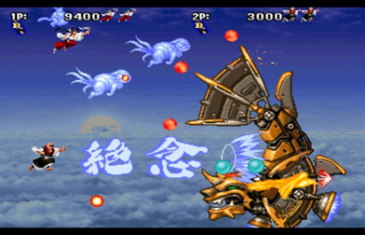
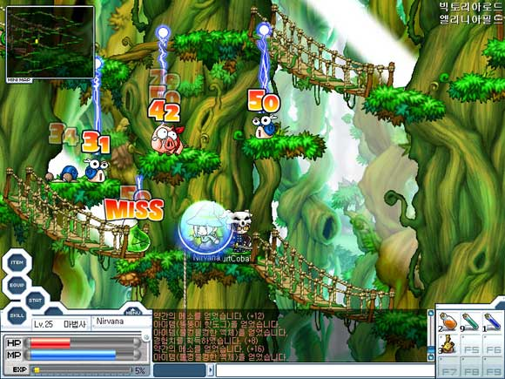
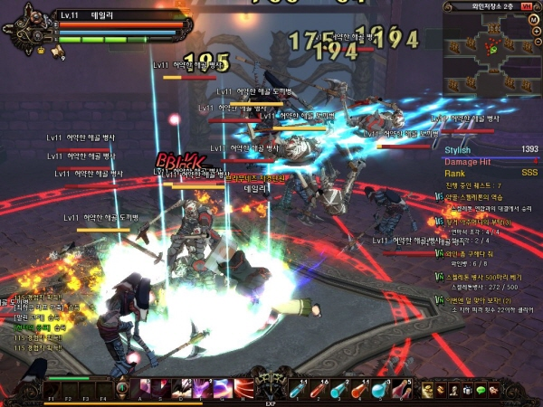
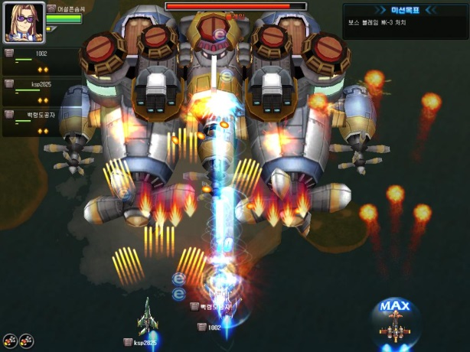
03
예상 게임 실행 흐름
슈팅게임
요소
RPG
요소
공감마녀의 매직 PPT

Slide 6
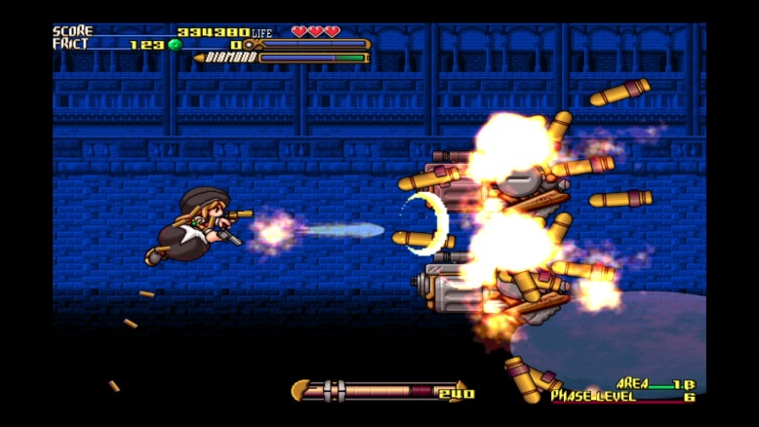
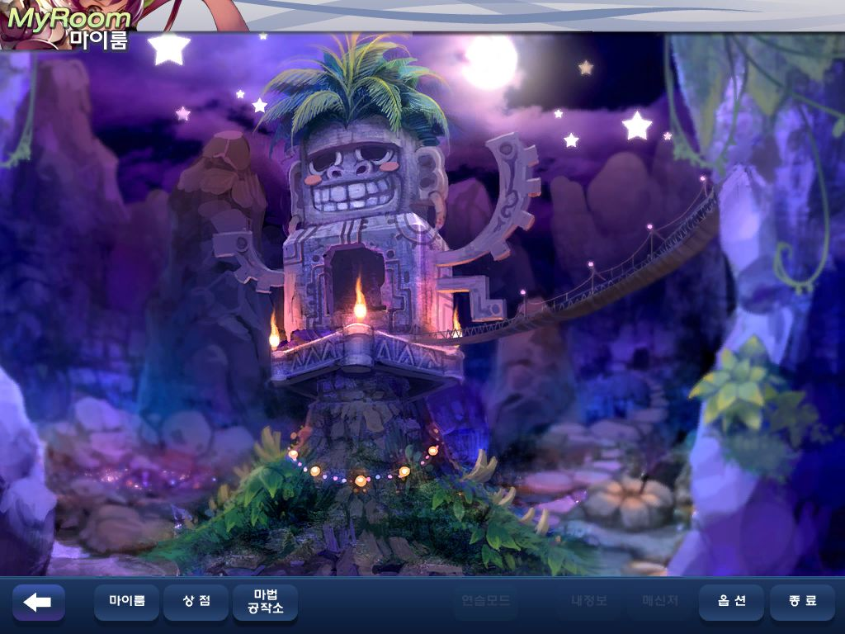

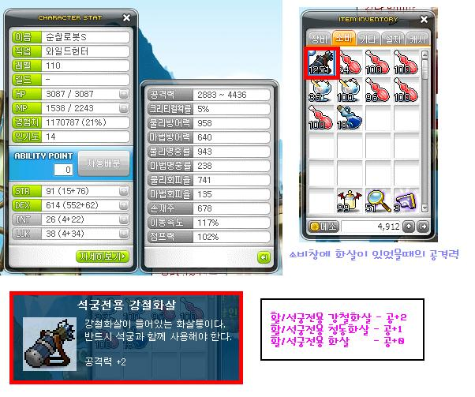
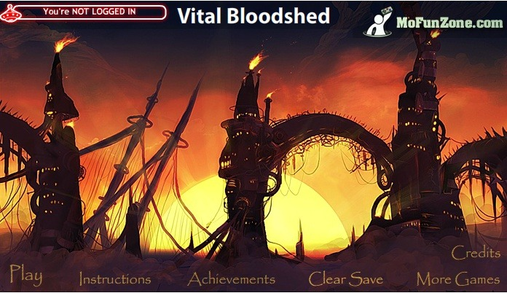
03
예상 게임 실행 흐름
몬스터와
전투
여러 종류의
스테이지
RPG
컨텐츠

Slide 7

04
개발 일정
일정 | 개발 내용
1주차 | 배경, 캐릭터 및 몬스터 이미지 리소스 수집
2주차 | 캐릭터 조작, 이동, 공격, 스킬
3주차 | 몬스터 이동, 공격 및 보스 공격 패턴
4주차 | 세가지 스테이지
5주차 | 중간점검 ( 부족한 부분 수정 및 추가 )
6주차 | 캐릭터와 몬스터의 충돌 처리및 효과
7주차 | 캐릭터 경험치 와 레벨, 상태창과 상점
8주차 | 캐릭터 상태창 및 스킬 업그레이드, 미미한 부분 수정
9주차 | 밸런스 조절( 적절한 난이도 조절 ) 및 치트키 추가
10주차 | 마무리 및 최종점검

Slide 8
05
자체 평가
평가 항목 | 평 가
발표 자료에 포함할 내용을 다 포함했는가? | B
게임 컨셉이 잘 표현 되었는가? | A
게임 핵심 메카닉의 제시가 잘 되어 있는가? | B
게임 실행 흐름이 잘 표현 되었는가? | B
개발 범위가 구체적이며, 측정 가능한가? | A
개발 계획이 구체적이며 실행 가능한가? | B

Slide 9
감사합니다.

